Slide 1

第 10 章 数据库设计
引言
  将概念数据模型转化为更加详细的数据库模型
本章主要内容
  数据库与数据库管理系统
  关系数据库模型
337

Slide 2
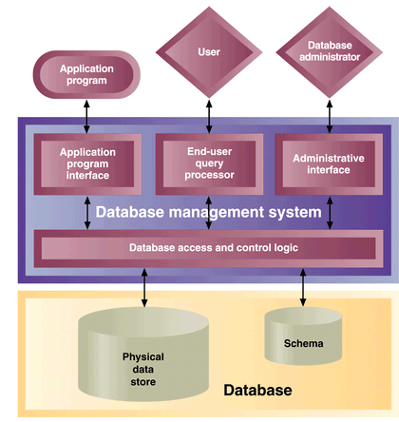
10－1 数据库与数据库管理系统
340

Slide 3
层次
网状
关系
面向对象
340

Slide 4
10－2 关系数据库
关系数据库管理系统
  表/关系
  行/元组记录
  字段/属性
  字段值/属性值/数据元素
  关键字
  主键
  外键
341－342

Slide 5
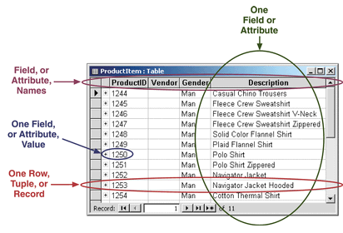
F10-2
341

Slide 6
设计关系数据库
  为每个实体（类）建立一个表
  为每个表选择一个主键
  增加外键以表示一对多关系
  建立新表表示多对多关系
  定义参照完整性
  评价模式进行必要的改进
  为每个字段选择适当的数据类型和取值范围
关系数据库设计实例
343

Slide 7
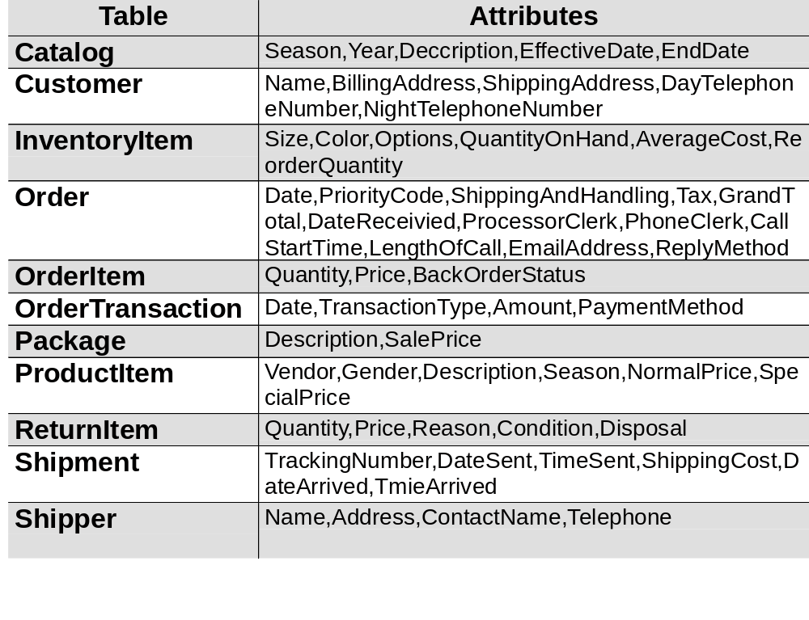
F10-6
345

Slide 8
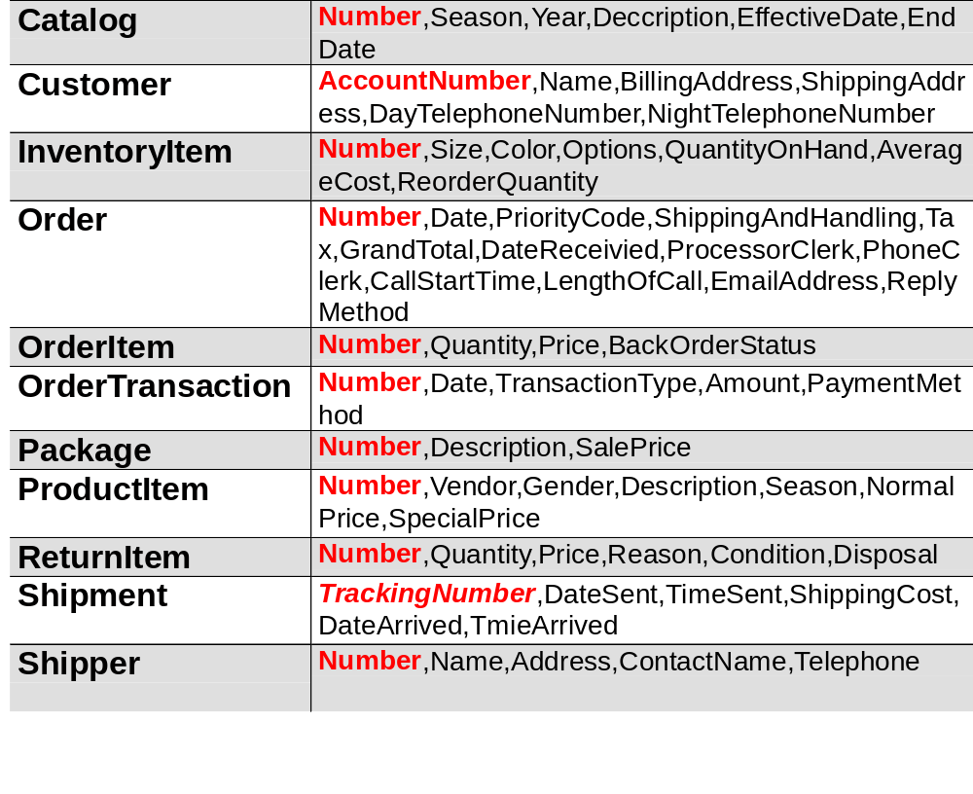
F10-7
345

Slide 9
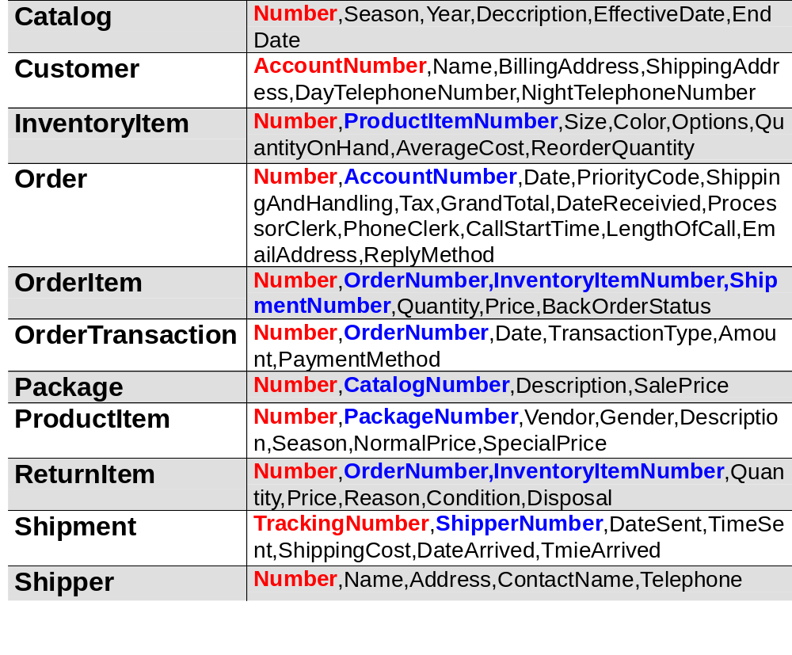
F10-8
346

Slide 10
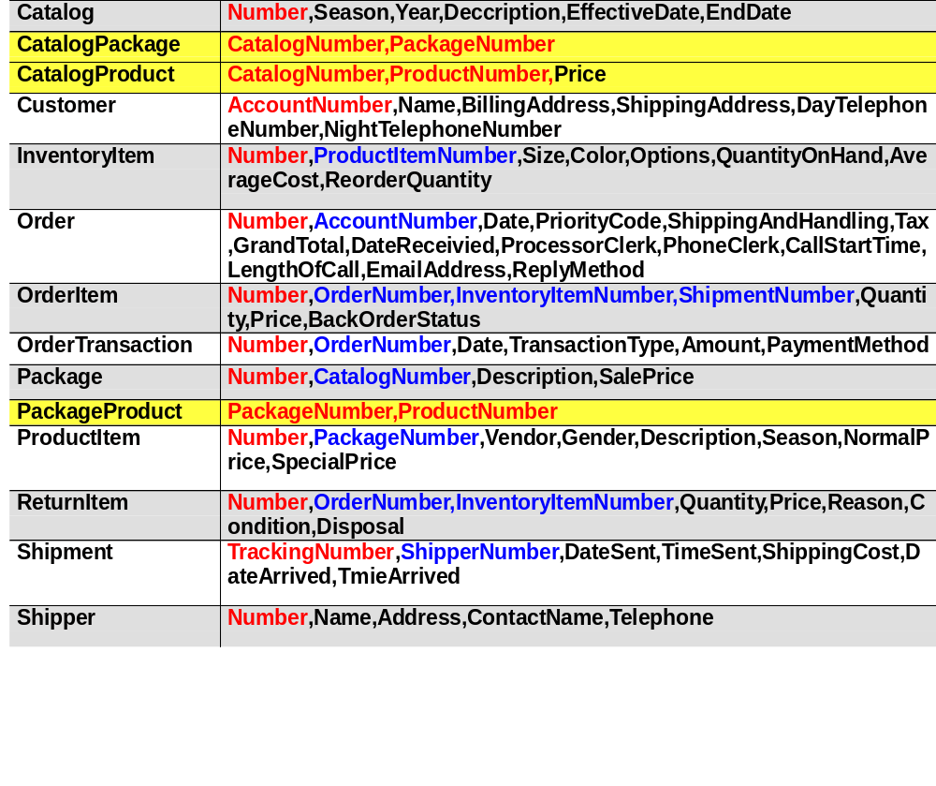
F10-9
347

Slide 11
评价模式质量
  高质量的数据模型的特点
    表中每行以及主键都是唯一的
    冗余数据较少
    容易实现未来数据模型的改变
  行和关键字的唯一性
  数据模型的灵活性
348－349

Slide 12
  数据库规范化
    规范化：通过最小数据冗余来保证数据库模式质量 的过程
    第一范式（1NF）：没有重复字段和字段组
    第二范式（2NF）：所有非主键字段都函数依赖于主键 （去掉部分依赖）
    第三范式（3NF）：没有非主键字段函数依赖于其他非主键字段 （去掉传递依赖）
350

Slide 13
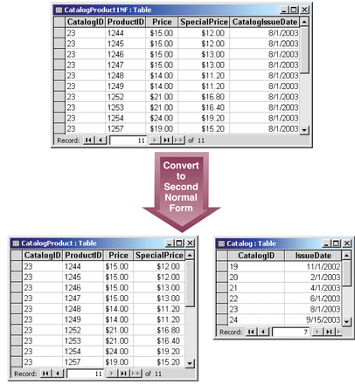
F10-12
352

Slide 14
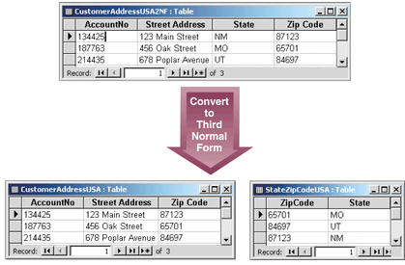
F10-14
354

Slide 15
面向对象数据库设计
混合对象-关系数据库设计
分布式数据库设计

Slide 16
练习：设计借还书系统3NF的关系数据库模型

